Slide 1
Chess GO
Edwin Prastyan - 26415029
Elbert Jonathan - 26415048
Billy Jonathan - 26415058

Slide 2
How to Play in the Program

Slide 3
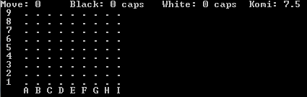
How to Play in the Program
Pertama-tama kita akan menerima input berupa board yang akan digunakan untuk menjalankan permainan

Slide 4
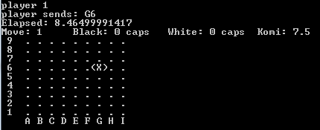
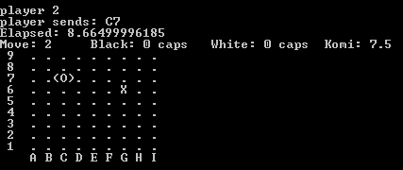
How to Play in the Program
Lalu player 1 akan memberikan input berupa koordinat untuk board dan koordinat itu akan terisi dengan X
Sama halnya dengan player 2, dia akan memberikan input berupa koordinat untuk board dan koordinat itu akan terisi dengan O

Slide 5
Koding

Slide 6
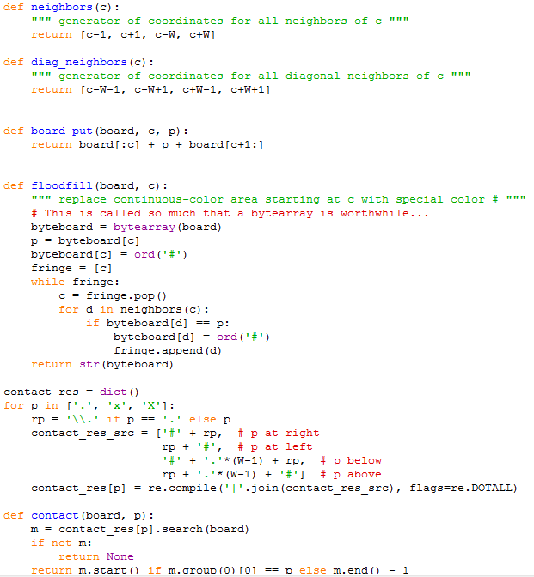
Koding
Ini adalah koding untuk pengecekan posisinya, terkepung atau tidak, dan perhitungan teritorinya

Slide 7
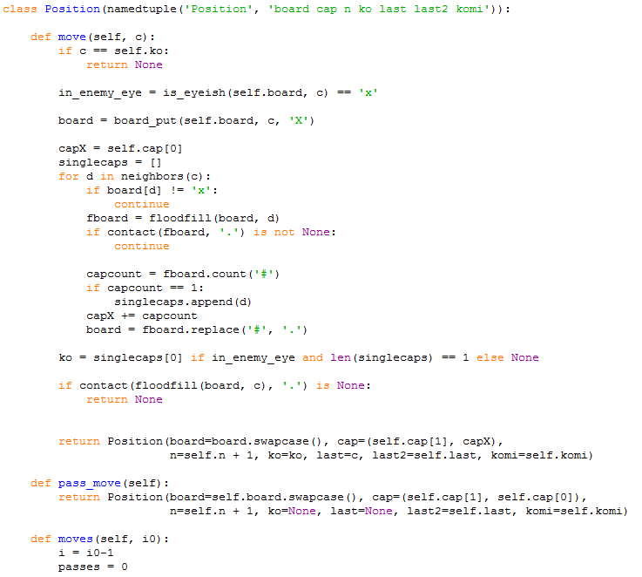
Koding
Ini adalah koding untuk penempatan untuk koordinatnya dan jalannya game

Slide 8
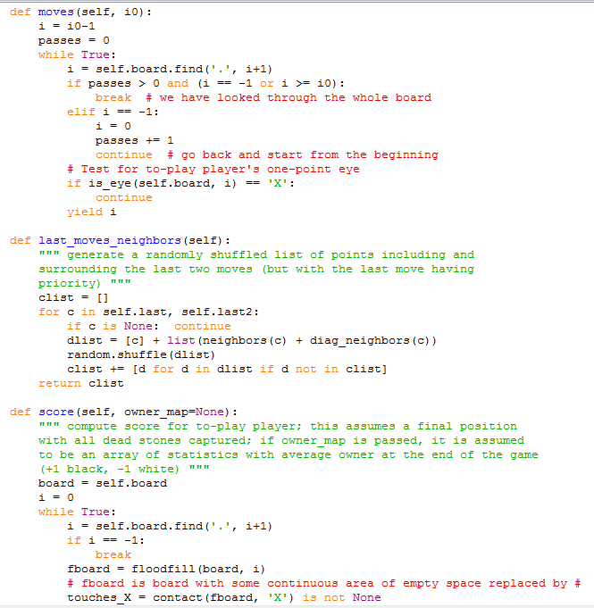
Koding
Ini adalah koding untuk penempatan untuk koordinatnya dan jalannya game

Slide 9
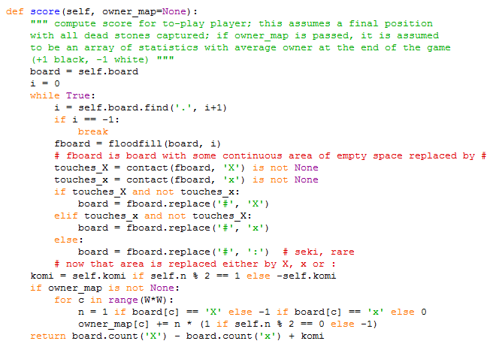
Koding
Ini adalah koding untuk penempatan untuk koordinatnya dan jalannya game

Slide 10
Koding
Ini adalah koding untuk penempatan untuk koordinatnya dan jalannya game

Slide 11
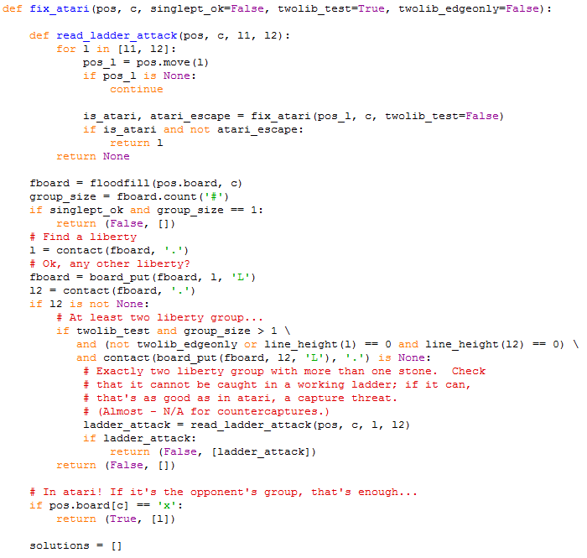
Koding
Ini adalah koding untuk penempatan yang akan ditempatkan untuk atari

Slide 12
Koding
Ini adalah koding untuk perhitungan score

Slide 13
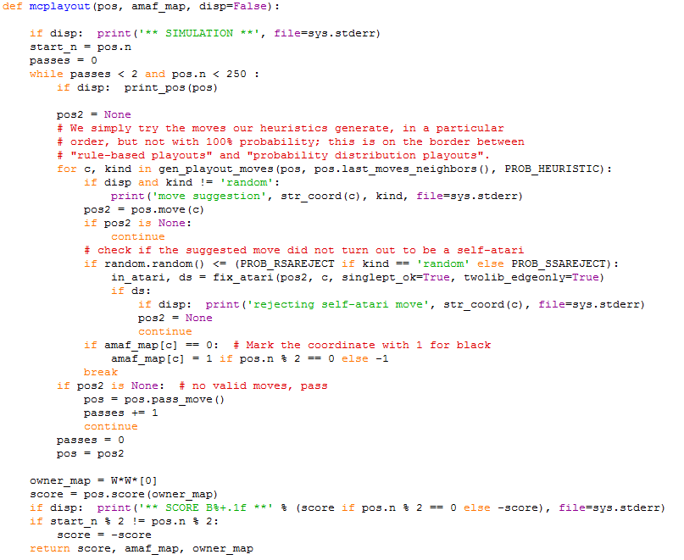
Koding
Ini adalah koding untuk Monte Carlo

Slide 14
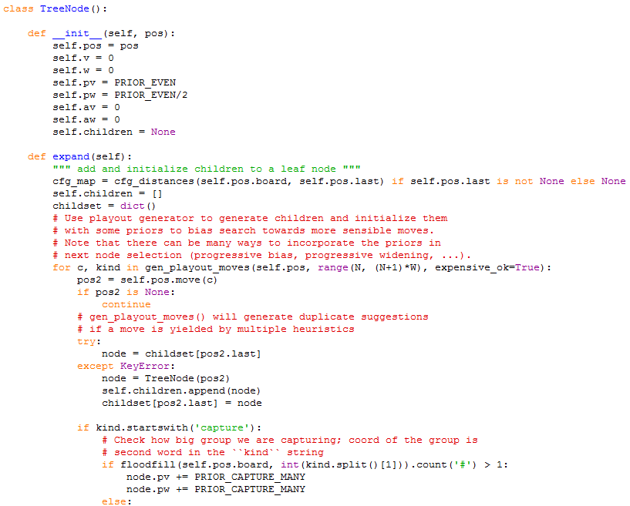
Koding
Ini adalah koding untuk pemilihan tempat koordinat

Slide 15
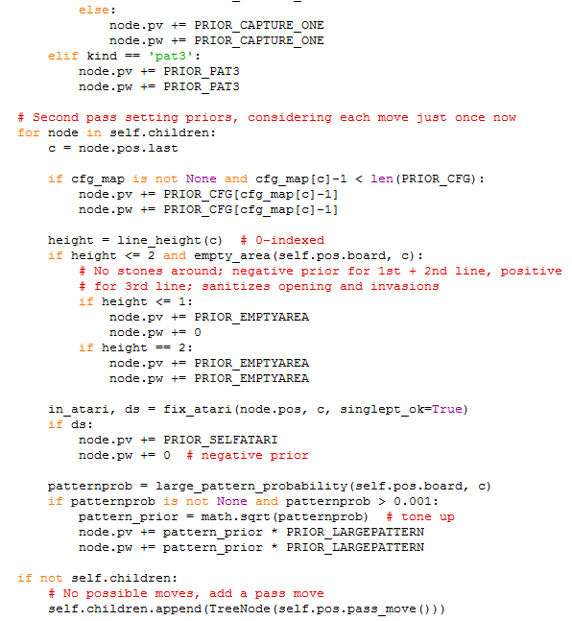
Koding
Ini adalah koding untuk pemilihan tempat koordinat

Slide 16
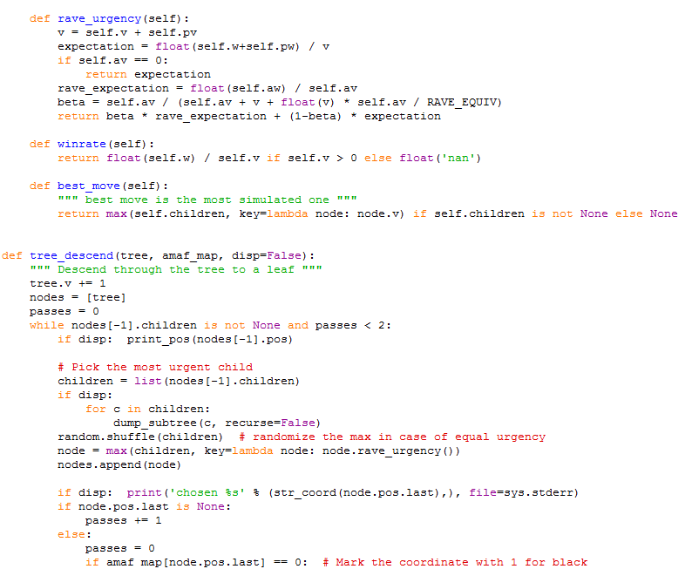
Koding
Ini adalah koding untuk pemilihan tempat koordinat

Slide 17
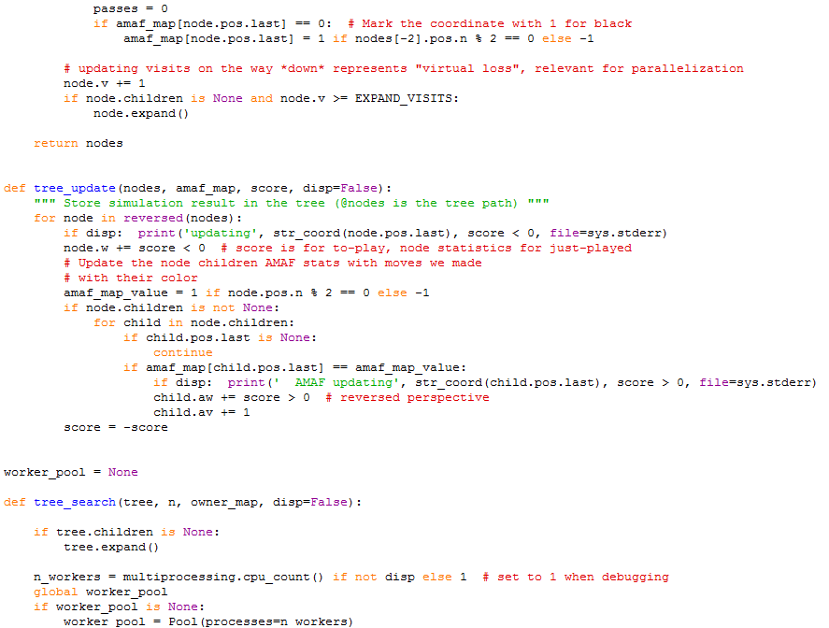
Koding
Ini adalah koding untuk pemilihan tempat koordinat

Slide 18
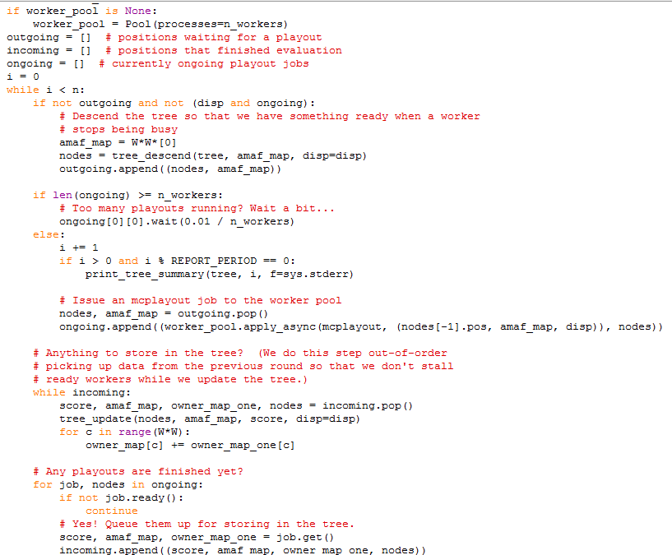
Koding
Ini adalah koding untuk pemilihan tempat koordinat

Slide 19
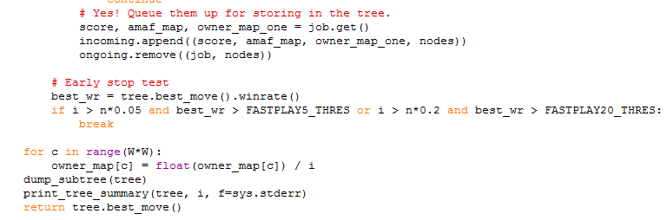
Koding
Ini adalah koding untuk pemilihan tempat koordinat

Slide 20
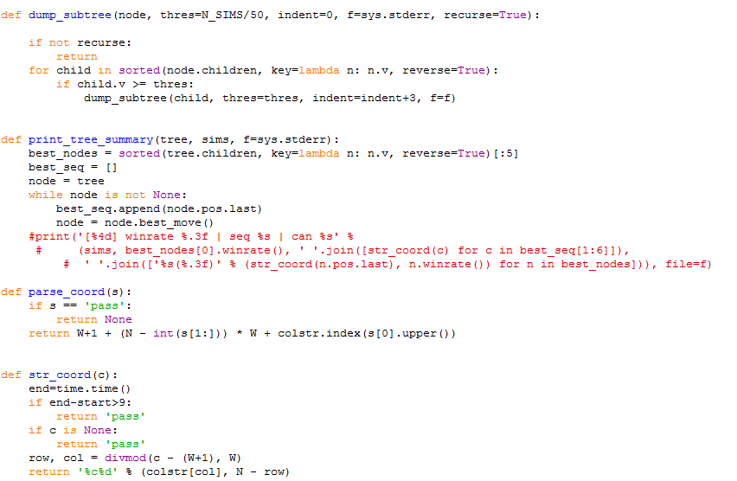
Koding
Ini adalah koding untuk pemilihan tempat koordinat atau kondisi pass

Slide 21
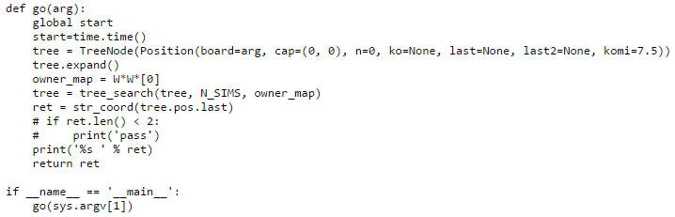
Koding
Ini adalah koding untuk pemanggilan board dan untuk mengeprint koordinat dari yang ditentukan sebelumnya atau memberikan pass

Slide 22
Sumber
https://github.com/pasky/michi/blob/master/michi.py

Slide 23
THANKS!

